Slide 2
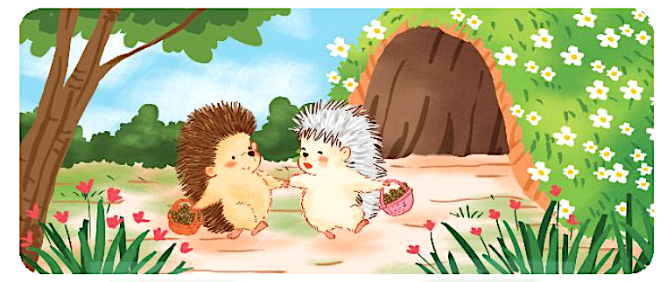
NHÍM NÂU KẾT BẠN
BÀI 20
BÀI 20
Hãy kể những đức tính tốt của bạn em?
Em muốn học tập những đức tính nào của bạn?

Slide 3
NHÍM NÂU KẾT BẠN
BÀI 20
BÀI 20
TIẾT 1 – 2
ĐỌC

Slide 4
ĐỌC
Nhím nâu kết bạn
Trong khu rừng nọ, có chú nhím nâu hiền lành, nhút nhát. Một buổi sáng, chú đang kiếm quả cây thì thấy nhím trắng chạy tới. Nhím trắng vồn vã: “Chào bạn! Rất vui được gặp bạn!”. Nhím nâu lúng túng, nói lí nhí: “Chào bạn!”, rồi nấp vào bụi cây. Chú cuộn tròn người lại mà vẫn sợ hãi.
Mùa đông đến, nhím nâu đi tìm nơi trú ngụ. Bất chợi, mưa kéo đến. Nhím nâu vội bước vào cái hang nhỏ. Thì ra là nhà nhím trắng. Nhím nâu run run: “Xin lỗi, tôi không biết đây là nhà của bạn.”. Nhím trắng tươi cười: “Đừng ngại! Gặp lại bạn, tôi rất vui. Tôi ở đây một mình, buồn lắm. Bạn ở lại cùng tôi nhé!”.
“Nhím trắng tốt bụng quá. Bạn ấy nói đúng, không có bạn bè thì thật buồn.”. Nghĩ thế, nhím nâu mạnh dạn hẳn lên. Chú nhận lời kết bạn với nhím trắng. Cả hai cùng thu dọn, trang trí chỗ ở cho đẹp. Chúng trải qua những ngày vui vẻ, ấm áp vì không phải song một mình giữa mùa đông lạnh giá.
( Theo Minh Anh)

Slide 5
ĐỌC
Nhím nâu kết bạn
Trong khu rừng nọ, có chú nhím nâu hiền lành, nhút nhát. Một buổi sáng, chú đang kiếm quả cây thì thấy nhím trắng chạy tới. Nhím trắng vồn vã: “Chào bạn! Rất vui được gặp bạn!”. Nhím nâu lúng túng, nói lí nhí: “Chào bạn!”, rồi nấp vào bụi cây. Chú cuộn tròn người lại mà vẫn sợ hãi.
Mùa đông đến, nhím nâu đi tìm nơi trú ngụ. Bất chợi, mưa kéo đến. Nhím nâu vội bước vào cái hang nhỏ. Thì ra là nhà nhím trắng. Nhím nâu run run: “Xin lỗi, tôi không biết đây là nhà của bạn.”. Nhím trắng tươi cười: “Đừng ngại! Gặp lại bạn, tôi rất vui. Tôi ở đây một mình, buồn lắm. Bạn ở lại cùng tôi nhé!”.
“Nhím trắng tốt bụng quá. Bạn ấy nói đúng, không có bạn bè thì thật buồn.”. Nghĩ thế, nhím nâu mạnh dạn hẳn lên. Chú nhận lời kết bạn với nhím trắng. Cả hai cùng thu dọn, trang trí chỗ ở cho đẹp. Chúng trải qua những ngày vui vẻ, ấm áp vì không phải song một mình giữa mùa đông lạnh giá.
( Theo Minh Anh)

Slide 6
ĐỌC
Từ ngữ
vồn vã
: niềm nở, nhiệt tình khi trò
chuyện với người khác.
trú ngụ
: sinh sống tạm ở một nơi nào
đó.

Slide 7
ĐỌC
Ngắt nghỉ câu dài
Chúng trải qua những ngày vui vẻ, ấm áp vì không phải song một mình giữa mùa đông lạnh giá.

Slide 8
ĐỌC
Nhím nâu kết bạn
Trong khu rừng nọ, có chú nhím nâu hiền lành, nhút nhát. Một buổi sáng, chú đang kiếm quả cây thì thấy nhím trắng chạy tới. Nhím trắng vồn vã: “Chào bạn! Rất vui được gặp bạn!”. Nhím nâu lúng túng, nói lí nhí: “Chào bạn!”, rồi nấp vào bụi cây. Chú cuộn tròn người lại mà vẫn sợ hãi.
Mùa đông đến, nhím nâu đi tìm nơi trú ngụ. Bất chợi, mưa kéo đến. Nhím nâu vội bước vào cái hang nhỏ. Thì ra là nhà nhím trắng. Nhím nâu run run: “Xin lỗi, tôi không biết đây là nhà của bạn.”. Nhím trắng tươi cười: “Đừng ngại! Gặp lại bạn, tôi rất vui. Tôi ở đây một mình, buồn lắm. Bạn ở lại cùng tôi nhé!”.
“Nhím trắng tốt bụng quá. Bạn ấy nói đúng, không có bạn bè thì thật buồn.”. Nghĩ thế, nhím nâu mạnh dạn hẳn lên. Chú nhận lời kết bạn với nhím trắng. Cả hai cùng thu dọn, trang trí chỗ ở cho đẹp. Chúng trải qua những ngày vui vẻ, ấm áp vì không phải song một mình giữa mùa đông lạnh giá.
( Theo Minh Anh)

Slide 9
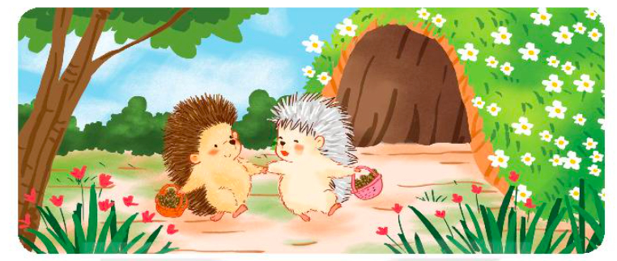
TRẢ LỜI CÂU HỎI
1. Chi tiết nào cho thấy nhím nâu rất nhút nhát?
→ Nhím nâu lúng túng, nói lí nhí, nấp vào bụi cây, cuộn tròn người sợ hãi; run run khi bước vào nhà nhím trắng..

Slide 10
2. Kể về những lần nhím trắng và nhím nâu gặp nhau.
→ Lần 1: Hai bạn gặp nhau vào buổi sáng, khi nhím nâu đi kiếm quả cây.
Lần 2: Hai bạn gặp lại khi nhím nâu trú mưa đúng vào nhà nhím trắng.
3. Theo em, vì sao nhím nâu nhận lời kết bạn cùng nhìm trắng?
→ Vì nhím nâu thấy nhím trắng hiền lành, tốt bụng, thân thiện.

Slide 11
4. Nhờ đâu nhím trắng và nhím nâu có những ngày mùa đông vui vẻ, ấm áp?
→ Vì nhím trắng và nhím nâu không phải sống một mình giữa mùa đông lạnh giá.

Slide 12
Luyện đọc lại
Nhím nâu kết bạn
Trong khu rừng nọ, có chú nhím nâu hiền lành, nhút nhát. Một buổi sáng, chú đang kiếm quả cây thì thấy nhím trắng chạy tới. Nhím trắng vồn vã: “Chào bạn! Rất vui được gặp bạn!”. Nhím nâu lúng túng, nói lí nhí: “Chào bạn!”, rồi nấp vào bụi cây. Chú cuộn tròn người lại mà vẫn sợ hãi.
Mùa đông đến, nhím nâu đi tìm nơi trú ngụ. Bất chợi, mưa kéo đến. Nhím nâu vội bước vào cái hang nhỏ. Thì ra là nhà nhím trắng. Nhím nâu run run: “Xin lỗi, tôi không biết đây là nhà của bạn.”. Nhím trắng tươi cười: “Đừng ngại! Gặp lại bạn, tôi rất vui. Tôi ở đây một mình, buồn lắm. Bạn ở lại cùng tôi nhé!”.
“Nhím trắng tốt bụng quá. Bạn ấy nói đúng, không có bạn bè thì thật buồn.”. Nghĩ thế, nhím nâu mạnh dạn hẳn lên. Chú nhận lời kết bạn với nhím trắng. Cả hai cùng thu dọn, trang trí chỗ ở cho đẹp. Chúng trải qua những ngày vui vẻ, ấm áp vì không phải song một mình giữa mùa đông lạnh giá.
( Theo Minh Anh)

Slide 13
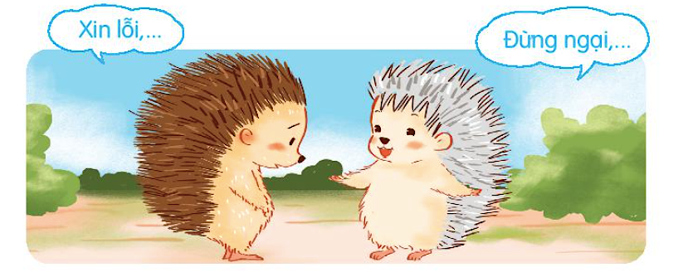
LUYỆN TẬP
1. Đóng vai nhím trắng, nhím nâu trong lần gặp để nói tiếp các câu:
2. Đóng vai Bình và An để nói và đáp lời xin lỗi trong tình huống:
Bình vô tình va vào An, làm An ngã.

Slide 14
TỚ NHỚ CẬU
BÀI 18
BÀI 18
TIẾT 3
VIẾT

Slide 15
NGHE- VIẾT
NHÍM NÂU KẾT BẠN
Nghe - viết.
Bài tập chính tả: g/ gh.
Bài tập lựa chọn.

Slide 16
Nhím nâu kết bạn
Thấy nhím trắng tốt bụng, nhím nâu đã nhận lời kết bạn. Cả hai cùng trang trí chỗ ở cho đẹp. Chúng trải qua những ngày vui vẻ, ấm áp vì không phải sống một mình giữa mùa đông lạnh giá.

Slide 17
Các từ dễ viết sai
trang trí
giữa
lạnh giá
trắng

Slide 18
VIẾT BÀI
Học sinh viết bài vào vở ô li

Slide 19
Chọn g hoặc gh thay cho ô vuông.
Quả ấc nào mà chín
Cũng ặp được mặt trời.
(Theo Nguyễn Đức Quang)
g
g
g
Suối ặp bạn rồi
óp thành sông lớn.
Sông đi ra biển
Biển thành mênh mông
(Theo Nguyễn Bao)
G
Nắng é vào cửa lớp
Xem chúng em học bài
(Theo Nguyễn Đức Quang)
gh

Slide 20
Chọn a hoặc b
a) Tìm từ ngữ có tiếng chứa iu hoặc ưu.
iu
ưu
lưỡi rìu,
trìu mến, …
về hưu,
quả lựu ....
b) Tìm từ ngữ có tiếng chứa iên hoặc iêng.
iên
iêng
cô tiên,
miến lươn, …
khiêng kiệu,
thiêng liêng....

Slide 21
NHÍM NÂU KẾT BẠN
BÀI 20
BÀI 20
TIẾT 4
LUYỆN TỪ VÀ CÂU

Slide 22
1. Tìm từ ngữ chỉ tình cảm bạn bè.
Từ ngữ chỉ hoạt động | Từ ngữ chỉ đặc điểm
hiền lành
giúp đỡ
nhường bạn
chăm chỉ
chia sẻ
tươi vui
Notes:
Ấn vào các từ để đám mây bay vào ô.

Slide 23
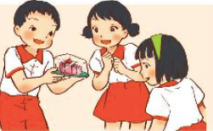
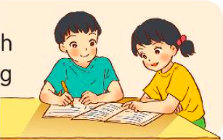
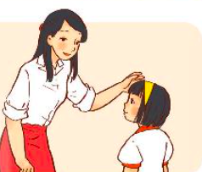
2. Chọn từ ngữ chỉ hoạt động đã tìm được ở bài tập 1 thay cho ô vuông.
a. Mẹ cho Hải cái bánh rất ngon. Hải mang đến cho Hà và Xuân cùng ăn. Mẹ khen: “Con biết cùng bạn bè rồi đấy.”.
chia sẻ
b. Biết Hải ốm, phải nghỉ học, Xuân mang sách vở sang, giảng bài cho bạn. Hải xúc động vì bạn đã khi mình bị ốm.
giúp đỡ
c. Hải và Xuân đều muốn ngồi bàn đầu. Nhưng ở đó chỉ còn một chỗ. Xuân xin cô cho Hải được ngồi chỗ mới. Cô khen Xuân đã biết
nhường bạn

Slide 24
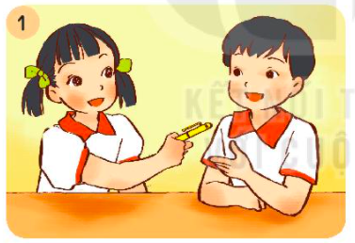
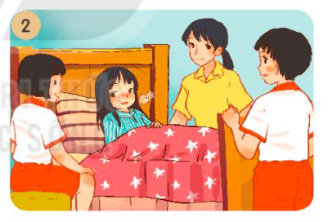
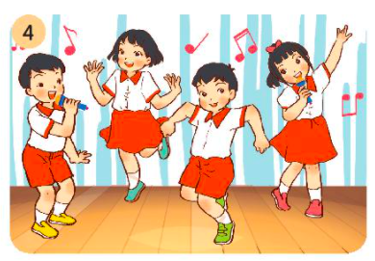
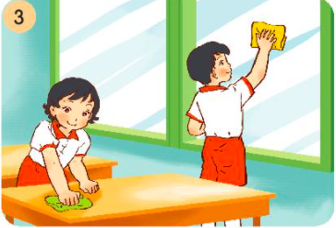
3. Đặt một câu về hoạt động của các bạn trong tranh.
M: Bạn Lan cho bạn Hải mượn bút

Slide 25
NHÍM NÂU KẾT BẠN
TIẾT 5 – 6
LUYỆN VIẾT ĐOẠN

Slide 26
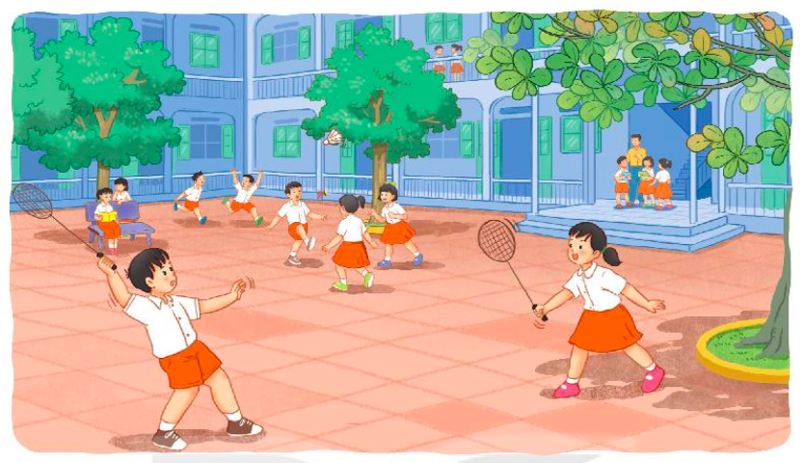
1. Kể tên một số hoạt động của học sinh trong giờ ra chơi.
Đọc sách,
đá cầu,
đuổi bắt,
trốn tìm,…

Slide 27
2. Viết 3 – 4 câu kể về một giờ ra chơi ở trường em.
Gợi ý
- Trong giờ ra chơi, em và các bạn thường chơi ở đâu?
- Em và các bạn thường chơi trò chơi gì?
- Em thích hoạt động nào nhất?
- Em cảm thấy thế nào sau mỗi giờ ra chơi?

Slide 28
Đọc mở rộng
1. Tìm đọc các bài viết về hoạt động cuả học sinh ở trường.
2. Nói với bạn về hoạt động em yêu thích
- Tên của hoạt động là gì?
- Những ai đã tham gia hoạt động đó?
- Điều bạn thích nhất ở hoạt động đó là gì?

